Slide 1
3D Multiplayer Checkers with Leap Motion
Coordonator științific
Conf.dr.ing. Robert-Gabriel Lupu
Studenți:
Bogdan Bălău
Vlad Puf

Slide 2
Cuprins
Introducere
Proiecte similare
Dificultăți
Etapele implementării
Implementarea jocului de dame
Realizarea interacțiunii om-calculator
Concluzii
Direcții de îmbunătățire

Slide 3
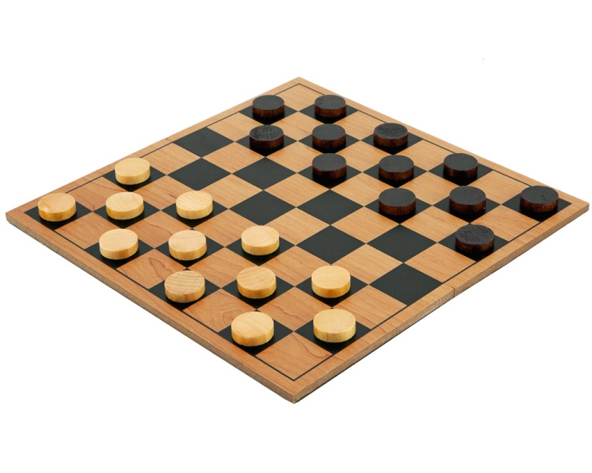
Introducere
Realizarea unui joc de dame (eng. Checkers) 3D
Jucătorii efectuează mutările, pe rând, cu ajutorul unui controller Leap Motion
Procesarea datelor de la Leap Motion prin intermediul Unity și C#

Slide 4
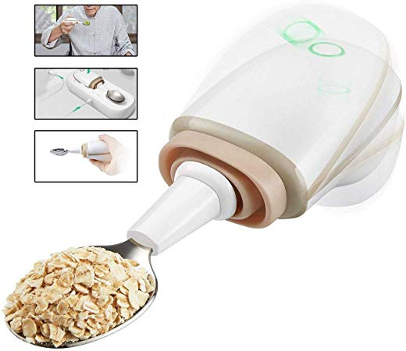
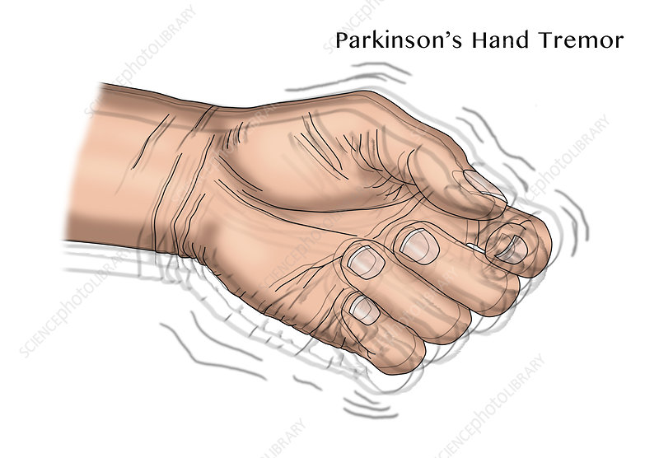
Motivație
Joc de strategie multiplayer interactiv
Se poate adresa persoanelor cu deficiențe motorii la nivelul membrelor superioare
Filtrarea mișcarii în cazul bolii Parkinson

Slide 5
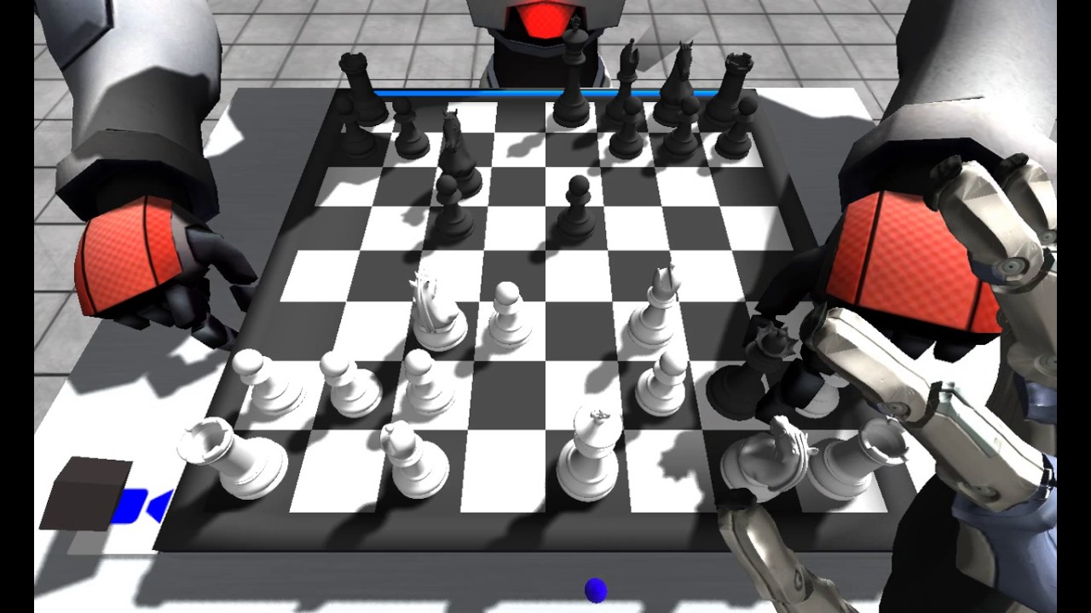
Proiecte similare
Gesture Based Checkers Master
Robot Chess
Virtual Chess

Slide 6
Dificultăți
Detectarea piesei care se dorește a fi mutată cu Leap Motion
Poziția vârfului degetului în spațiul de joc
Începutul mișcării
Finalizarea mutării
Identificarea unui set de reguli general valabil

Slide 7
Etapele implementării
Săptămânile 1-3
Alegerea temei
Identificarea tipului de dispozitiv folosit pentru intearcțiune
Instalare și testare Unity
Achiziționare dispozitiv Leap Motion
Planificarea proiectului

Slide 8
Etapele implementării
Săptămânile 4-7
Documentare pe tema propusă
Identificarea regulilor de joc
Realizarea de proiect – pilot
Crearea de repository în GitHub

Slide 9
Etapele implementării
Săptămânile 8-12
Realizarea mediului de joc (amplasarea tablei și a pieselor)
Generarea inițială a pieselor
Implementarea de mutări folosind mouse-ul
Codarea regulilor de joc
Importarea modulelor software Leap Motion și Interaction Engine

Slide 10
Etapele implementării
Săptămânile 8-12
Definirea spațiului de interacțiune virtual
Inlocuirea interacțiunii prin mouse cu interacțiune prin mișcări ale mâinii
Schelet pentru documentatie
Finalizarea și rafinarea parții practice
Testarea jocului

Slide 11
Etapele implementării
Săptămânile 13-14
Prezentarea inițială a aplicației (săptămâna 13)
Finalzarea tehnoredactarii documentatiei
Întocmirea prezentării Power Point și a discursului
Susținerea prezentării și a demo-ului

Slide 12
Concluzii
Jocul a fost implementat cu succes
Dupa depășirea dificultăților, dezvoltarea aplicatiei a fost mult mai facilă
Modul de interacțiune (chiar și prin intermediul Leap Motion) poate fi ales în multe forme, în funcție de ingeniozitate și raportat la complexitatea țintită

Slide 13
Direcții de îmbunatățire
Pe parcursul dezvoltarii aplicatiei s-au observat oportunități de îmbunătățire a acesteia în următoarele privințe:
Medierea ultimelor poziții ale mâinii pentru a elimina tremuratul
Maparea poziției ținand cont și de înalțime

Slide 14
Direcții de îmbunatățire
Adaugarea de gesturi pentru rotirea camerei în timpul jocului/a rundei
Implementarea unui meniu interactiv (ex. în palmă)
Adăugarea funcționalitatii de comunicație în rețea (socket-uri)
Posibilitatea de a juca împotriva calculatorului
Module de antrenament/mutari sugerate

Slide 15
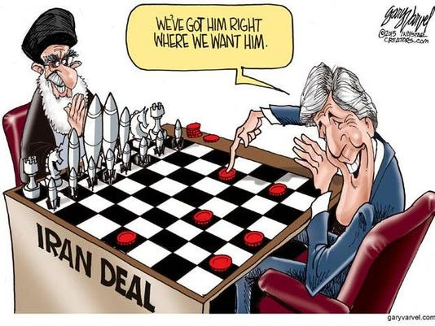
Q&A !

